Slide 1
Оксамитова революція в Чехословаччині 1989 рік

Slide 2
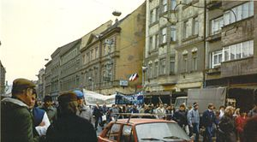
Загальний огляд
Оксамитова революція 1989— повалення комуністичного режиму в Чехословаччині (тоді ЧССР або Чехословацька Соціалістична Республіка), яке відбулося мирним шляхом без використання зброї та пролиття крові в результаті вуличних акцій протестів, що відбулися в період з 17 листопада по 29 грудня 1989 року.

Slide 3
Передумови
1. Після Лютневого заколоту в 1948 році до влади в ЧССР прийшли комуністи і до революції керівна роль в державі була за КПЧ, хоча формально існувала багатопартійність.
2. Проводилася політика, яка виІслючалІГнайменшу можливість реформування суспільства.
3. Відбувалися репресії, внаслідок яких страждала інтелігенція, зокрема учасники дисидентського
руху 1970-80-х років, члени Хартії-77.
4. Економічне становище у Чехословаччині наприкінці 1980-х років було несприятливим. Деякі
ринкові елементи, що зберігалися у діяльності сільськогосподарських кооперативи^ забезпечували стабільне становище у виробництві продуктів харчування, завдяки чому вдавалося стримувати падіння життєвого рівня населення.
5. Рух протесту проти політичного режиму в Чехословаччині розгортався під гаслами демократії,
незалежності і зближення з Європою.
6. Перші відкриті прояви опозиційних настроїв суспільства в країні почалися ще в 1988 році у
вигляді вуличних акцій протесту, але всі вони розганялися поліцією.
7. Наступна серія масових маніфестацій пройшла в січні 1989 року за підтримки церкви.
8. Студентами було сформовано нелегальну організацію під назвою «Незалежне студентське об'єднання».

Slide 4
Хід революції
Відкрите зіткнення з владою почалося 17 листопада 1989 після придушення багатотисячної мирної студентської демонстрації у Празі. Спочатку демонстрація проходила під суто студентськими гаслами, але в міру наближення до центру Праги до ходи приєднувалося все більше людей, і в колоні вже йшли до 50 тисяч людей^. Демонстранти почали вимагати проведення вільних виборів, відставки Генерального секретаря КПЧ Мілоша Якеша, скасування монополії КПЧ. А приблизно о 20 годині кордони поліції заблокували близько 2 тисяч людей. При цьому демонстранти вели себе мирно, часом скандуючи «Ваше завдання — захищати нас!», «Ми беззбройні».

Slide 5
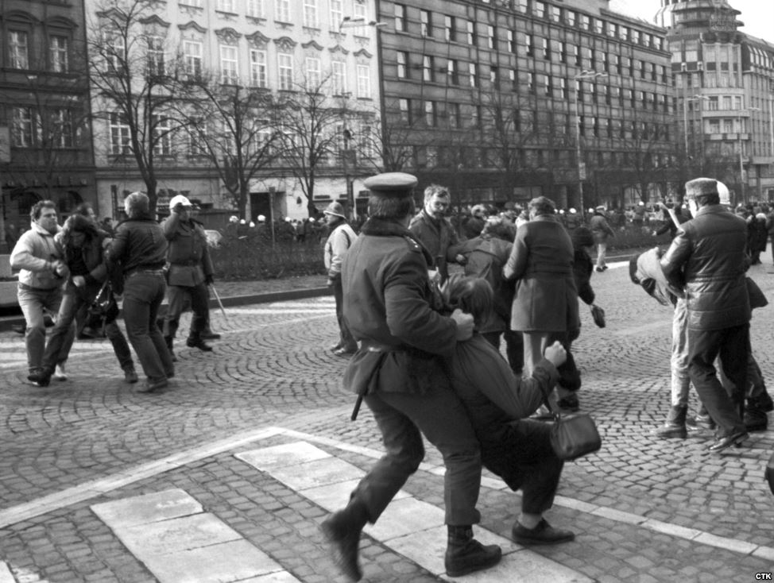
Далі демонстранти були жорстоко розігнані. Тоді поранення різних ступенів тяжкості отримали понад 500 людей. Дії поліції були настільки жорстокими, що з!явилися чутки про загиблих. «Жертвою» став студент Мартін Шмідт, який нібито загинув у результаті застосування сили поліцією при розгоні демонстрації.

Slide 6
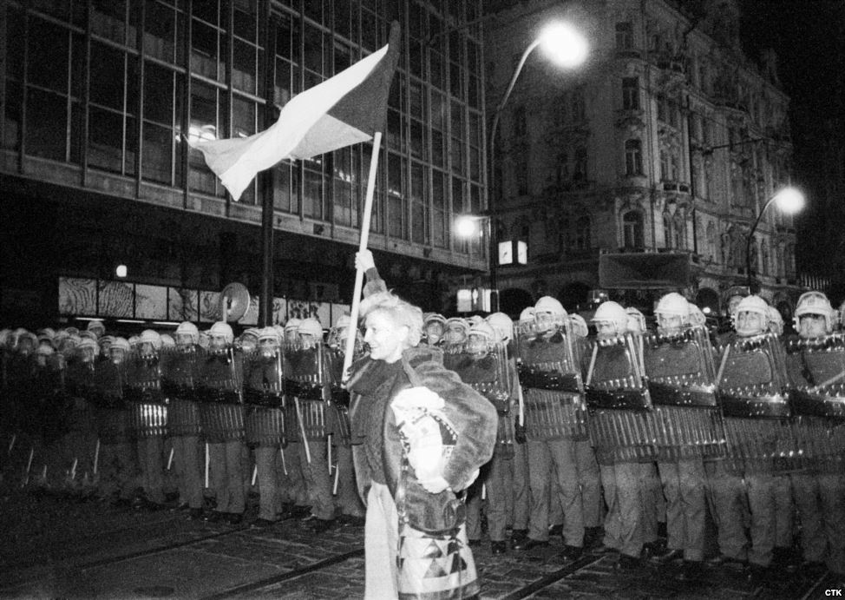
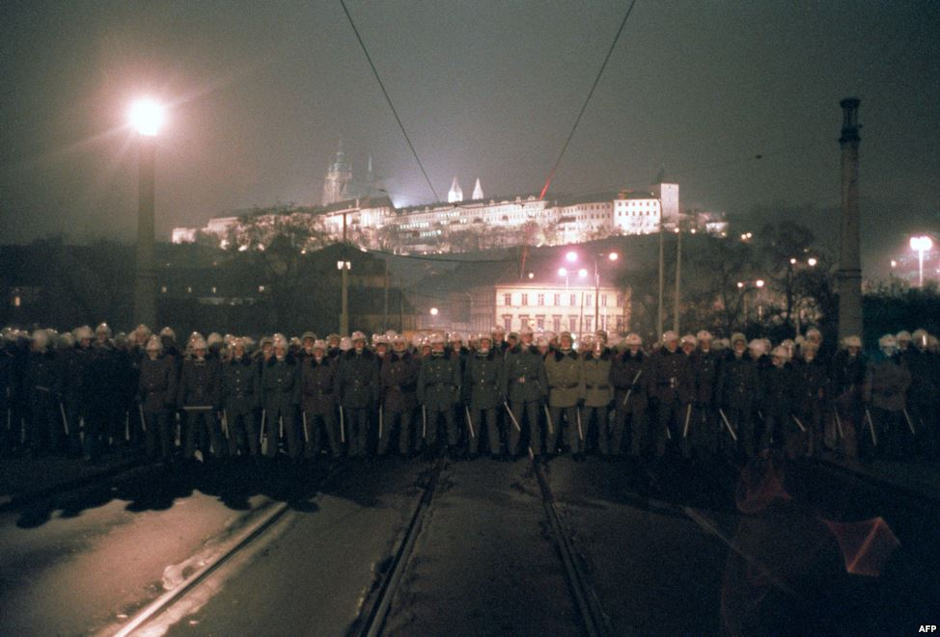
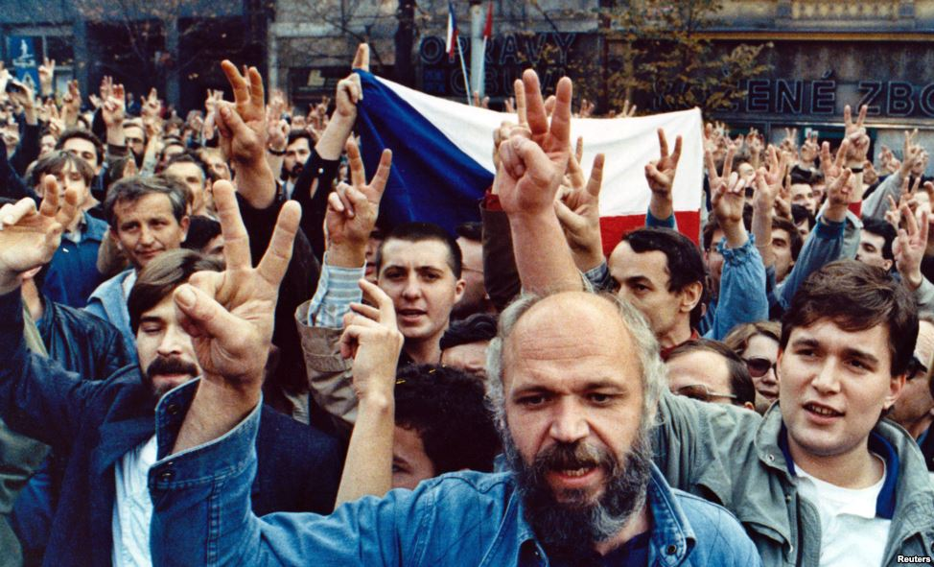
18 жовтня студенти оголосили страйк в знак і відмовилися відвідувати заняття. До них приєдналися викладачі, актори з театрів, інтелігенція. Були сформовані вимоги до влади: провести розслідування дії служб безпеки під час розгону демонстрації 17 листопада, притягнути винних до відповідальності. Кількість учасників демонстрації сягала 200 тисяч людей. 20 листопада студенти столиці оголосили про страйк, який відразу підтримали всі вищі навчальні заклади країни. Одночасно в центрі Праги і в інших містах почалися масові демонстрації . Лідери неофіційних угруповань, очолили народне невдоволення, зуміли надати йому організованого характеру і протягом кількох тижнів домогтися докорінних змін у суспільно-політичному житті Чехословаччини.

Slide 7
Під тиском опозиції і масових демонстрацій 24 листопада керівництво Комуністичної партії Чехословаччини пішло у відставку. Зокрема, замість Мілоша Якеша новим генеральним секретарем партії був обраний Карел Урбанек.

Slide 8
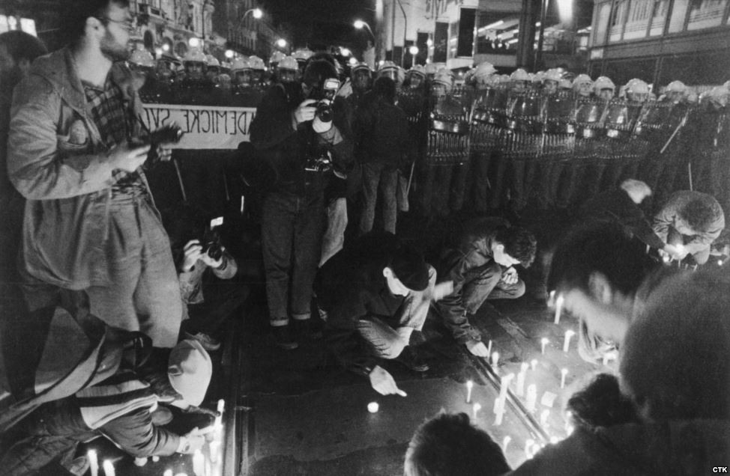
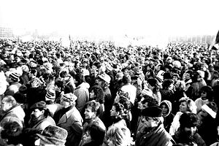
25 та 26 листопада на Летенському полі в Празі відбулися найчисленніші демонстрації: зібралося до 700 тисяч громадян. У їхніх руках були запалені свічки солідарності, портрети лідера «Празької весни» Олександра Дубчека і «вогняного символу опору» Яна Палаха.

Slide 9
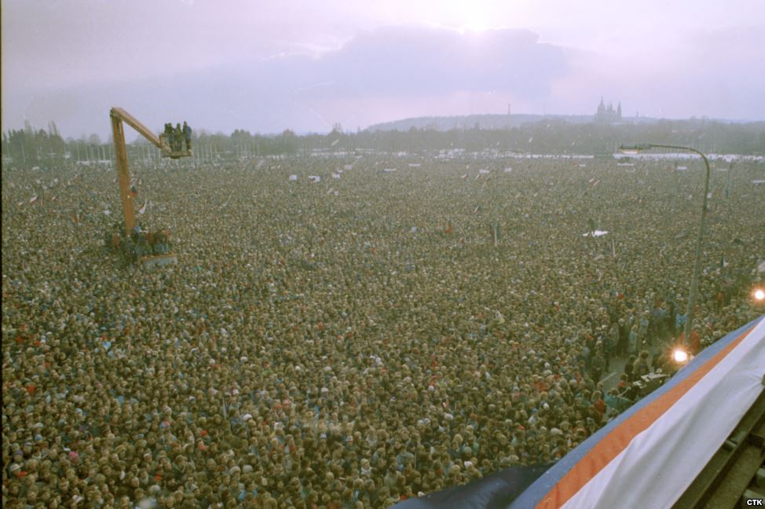
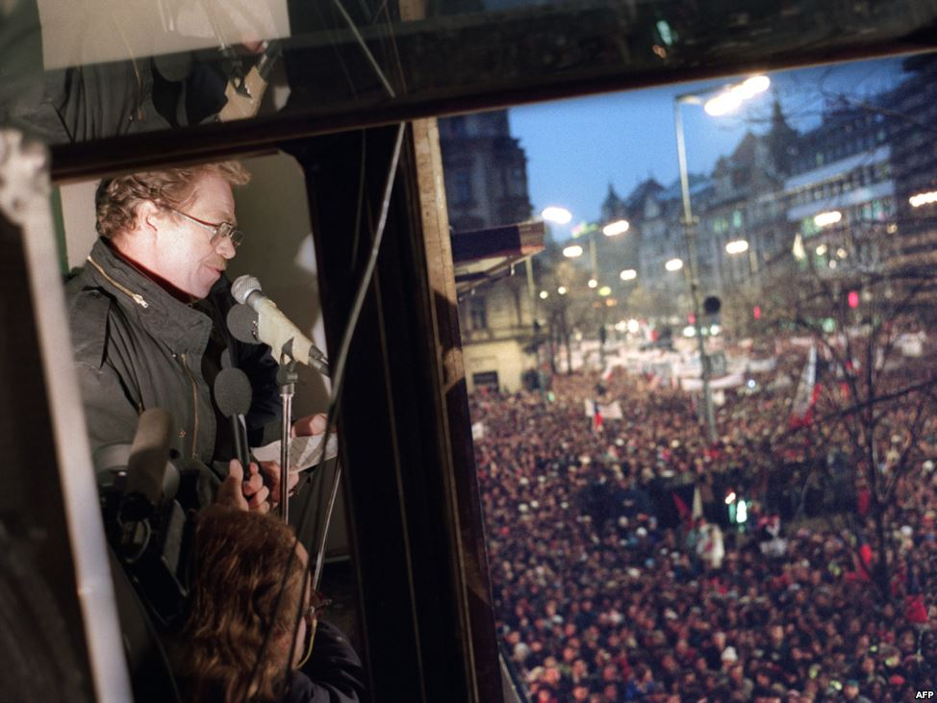
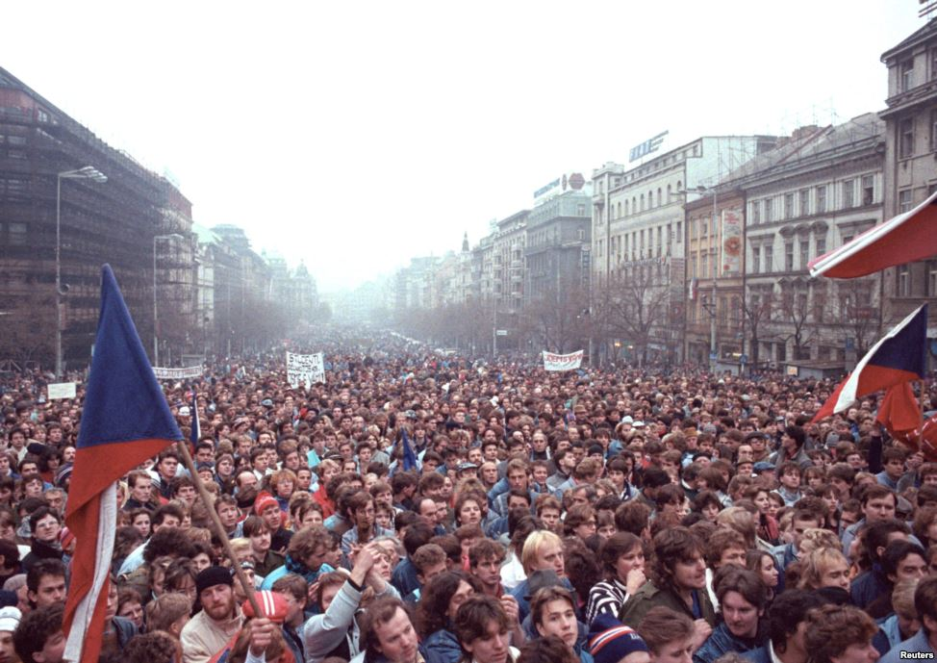
27 листопада по всій країні був оголошений загальний двогодинний страйк з вимогою відставки уряду і вільних виборів. Сигналом до початку страйку став звук сирени. Громадяни приєдналися до вимог студентів та «Громадянського форуму», вимагаючи відміни статті Конституції про керівну роль КПЧ, відставки членів партії та уряду.

Slide 10
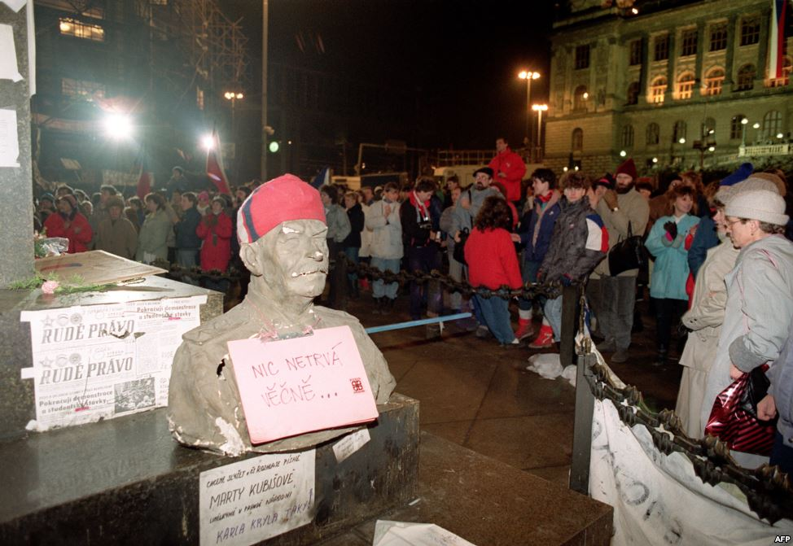
29 листопада парламент скасував статтю конституції про керівну роль КПЧ. 10 грудня президент Чехословаччини Густав Гусак пішов у відставку, і був сформований новий коаліційний уряд національної згоди. Була здійснена «реконструкція» парламенту, де КПЧ втратила більшість. Припинили свою діяльність і органи та організації КПЧ в армії. На своєму позачерговому з'їзді КПЧ Була прийнята програма дій «За демократичне соціалістичне суспільство». Скасовано партійний статут, скорочений апарат партії. Ряд колишніх керівників КПЧ виключений з партії.

Slide 11
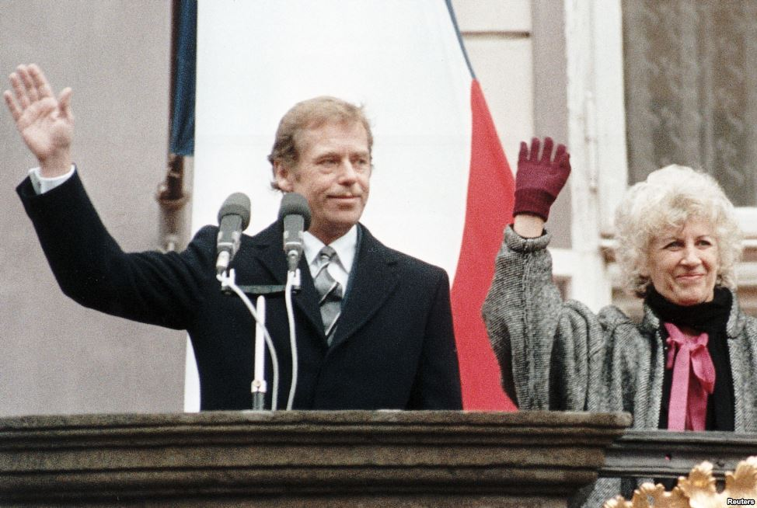
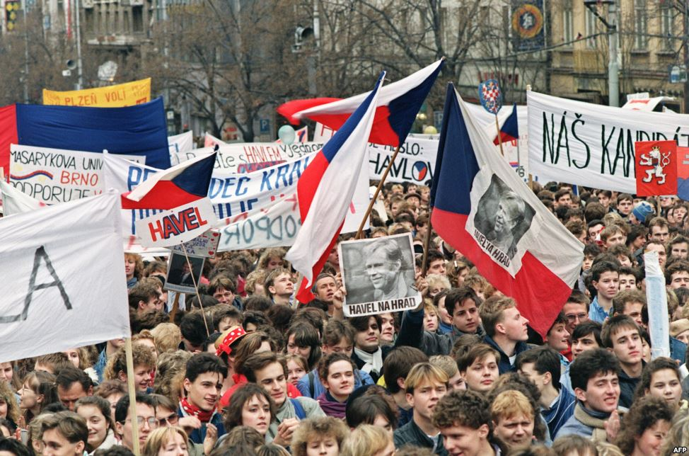
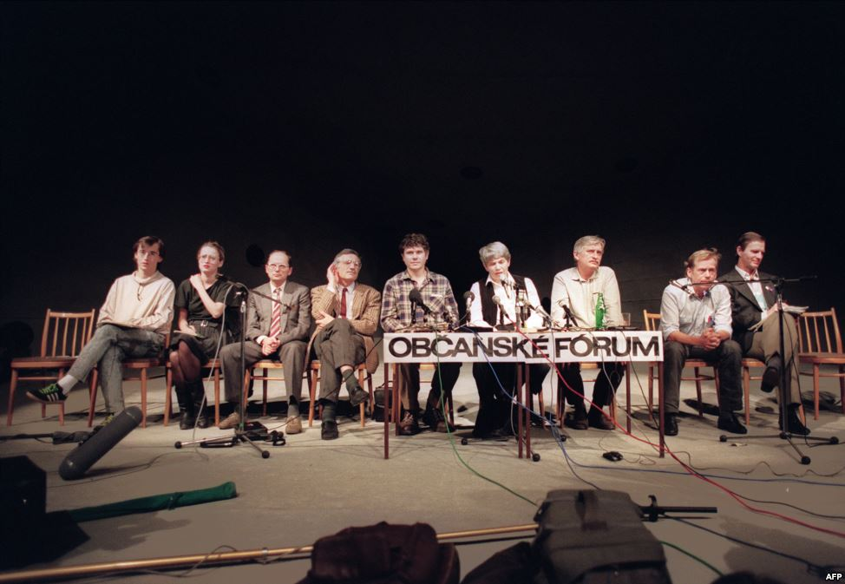
29 грудня 1989 реорганізований парламент обрав своїм головою Олександра Дубчека, головного ініціатора курсу реформ 1968-1969 років, відомих як «Празька весна», а президентом ЧССР — письменника, правозахисника, главу «Громадського форуму» Вацлава Гавела.

Slide 12
Наслідки
1. Нове керівництво Чехословаччини взяло курс на утвердження
політичного плюралізму, ринкової економіки. Відновилася законодавча та виконавча влада на федеральному рівні та рівні місцевих рад.
2. У березні Федеральні збори узаконили приватне підприємництво і схвалили приватизацію державних промислових підприємств.
3. Також було скасовано стару назву країни — Чехословацька Соціалістична Республіка, а 20 квітня федеральні збори змінили офіційну назву Чехословаччини, яка стала називатися Чеською і Словацькою Федеративною Республікою (ЧСФР).
4. За півроку сформувалися десятки політичних партій, близько 40 брали участь у виборах. Це були переважно організації, що відновили свою діяльність. Одразу після виборів новообрані депутати розділилися на два табори: одні виступали за заборону комуністичної партії, проведення люстрації, звільнення діячів минулого режиму; інші були більш помірковані¹¹¹.
5. 5 липня 1990 р. нові федеральні збори переобрали Гавела на пост президента республіки на дворічний термін, а Дубчека — на пост голови зборів.
6. З 1 січня 1993 року існують дві незалежні держави — Чеська та Словацька Республіки.
7. У Чехії день 17 листопада оголошено Днем боротьби за свободу і демократію, а в Словаччині — Днем боротьби проти тоталітаризму.

Slide 13
Дякую за увагу !!!

